Slide 1
2. 1. МОДЕЛЬ
2. 1. 1. ПОНЯТИЯ «МОДЕЛЬ» И «МОДЕЛИРОВАНИЕ». МОДЕЛЬ И ОРИГИНАЛ.
ЭКОНОМИКО-МАТЕМАТИЧЕСКОЕ МОДЕЛИРОВАНИЕ.
2. 1. 2. ЭТАПЫ МОДЕЛИРОВАНИЯ, МЕСТО МОДЕЛИРОВАНИЯ В КОМПЛЕКСЕ МЕТОДОВ
ТЕОРИИ СИСТЕМ.
2. 1. 3. КЛАССИФИКАЦИЯ ЭКОНОМИКО-МАТЕМАТИЧЕКИХ МОДЕЛЕЙ И МЕТОДОВ.
2. 1. 4. ЭТАПЫ ЭКОНОМИКО-МАТЕМАТИЧЕСКОГО МОДЕЛИРОВАНИЯ.
2. 1. 1.
МОДЕЛЬ – ЭТО ТАКОЙ МАТЕРИАЛЬНЫЙ ИЛИ МЫСЛЕННЫЙ ОБЪЕКТ, КОТОРЫЙ В ПРОЦЕССЕ ИССЛЕДОВАНИЯ ЗАМЕЩАЕТ ОБЪЕКТ-ОРИГИНАЛ ТАК, ЧТО ЕГО НЕПОСРЕДСТВЕННОЕ ИЗУЧЕНИЕ ДАЕТ НОВЫЕ ЗНАНИЯ ОБ ОБЪЕКТЕ-ОРИГИНАЛЕ.
МОДЕЛИРОВАНИЕ – ЭТО ПРОЦЕСС ПОСТРОЕНИЯ, ИЗУЧЕНИЯ И ПРИМЕНЕНИЯ МОДЕЛЕЙ.
ГЛАВНАЯ ОСОБЕННОСТЬ МОДЕЛИРОВАНИЯ В НАУКЕ СОСТОИТ В ТОМ, ЧТО ЭТО МЕТОД ОПОСРЕДОВАННОГО ПОЗНАНИЯ С ПОМОЩЬЮ ОБЪЕКТОВ-ЗАМЕСТИТЕЛЕЙ. В СОВРЕМЕННОЙ НАУКЕ ВАЖНЕЙШЕЙ ФОРМОЙ МОДЕЛИРОВАНИЯ ЯВЛЯЕТСЯ МАТЕМАТИЧЕСКОЕ МОДЕЛИРОВАНИЕ.
МАТЕМАТИЧЕСКИЕ МОДЕЛИ, ИСПОЛЬЗУЕМЫЕ ПРИ АНАЛИЗЕ ЭКОНОМИЧЕСКИХ ПРОЦЕССОВ, В ОБОСНОВАНИИ, РАЗРАБОТКЕ И ПРИНЯТИИ УПРАВЛЕНЧЕСКИХ РЕШЕНИЙ НАЗЫВАЮТСЯ ЭКОНОМИКО-МАТЕМАТИЧЕСКИМИ.

Slide 2






ОРИГИНАЛ И МОДЕЛЬ. ЕСЛИ МЕЖДУ ДВУМЯ ОБЪЕКТАМИ МОЖЕТ БЫТЬ УСТАНОВЛЕНО
СХОДСТВО ХОТЯ БЫ В КАКОМ-ЛИБО В ОДНОМ ОПРЕДЕЛЕННОМ СМЫСЛЕ, ТО ОДИН ИЗ ЭТИХ
ОБЪЕКТОВ МОЖЕТ РАССМАТРИВАТЬСЯ КАК ОРИГИНАЛ, А ВТОРОЙ - КАК ЕГО МОДЕЛЬ.
ОТНОШЕНИЕ «ОРИГИНАЛ - МОДЕЛЬ» МОЖЕТ ИМЕТЬ МЕСТО МЕЖДУ ЛЮБЫМ ЧИСЛОМ ОБЪЕКТОВ.
И ДВЕ СИСТЕМЫ С ВЕКТОРАМИ ВХОДОВ И
И ВЕКТОРАМИ ВЫХОДОВ И СООТВЕТСТВЕННО.
ОПРЕДЕЛЕНИЕ. ГОВОРЯТЬ, ЧТО СИСТЕМЫ И ИЗОМОРФНЫ, ЕСЛИ
ПРИ ДЛЯ ЛЮБОГО МОМЕНТА ВРЕМЕНИ.
ИЗОМОРФНЫЕ СИСТЕМЫ НЕОТЛИЧИМЫ ДРУГ ОТ ДРУГА ДЛЯ НАБЛЮДАТЕЛЯ, СЛЕДЯЩЕГО
ТОЛЬКО ЗА ИХ ВХОДАМИ И ВЫХОДАМИ. ПОВЕДЕНИЕ ДАННОЙ СИСТЕМЫ НИЧЕМ НЕ ОТЛИЧАЕТСЯ
ОТ ВСЕХ ИЗОМОРФНЫХ ЕЙ СИСТЕМ, И ЛЮБАЯ ИЗ СОВОКУПНОСТИ ТАКИХ СИСТЕМ МОЖЕТ
РАССМАТРИВАТЬСЯ КАК ОРИГИНАЛ ИЛИ МОДЕЛЬ ОСТАЛЬНЫХ.
ЧАСТНЫМ СООТНОШЕНИЕМ «ОРИГИНАЛ – МОДЕЛЬ» ЯВЛЯЕТСЯ ОТНОШЕНИЕ ГОМОМОРФИЗМА, ПРИ
КОТОРОМ СУЩЕСТВУЕТ ОДНОЗНАЧНОЕ СООТВЕСТВИЕ МЕЖДУ СОСТОЯНИЕМ СИСТЕМ И И
НЕОДНОЗНАЧНО-ОБРАТНОЕ СООТВЕТСТВИЕ.

Slide 3
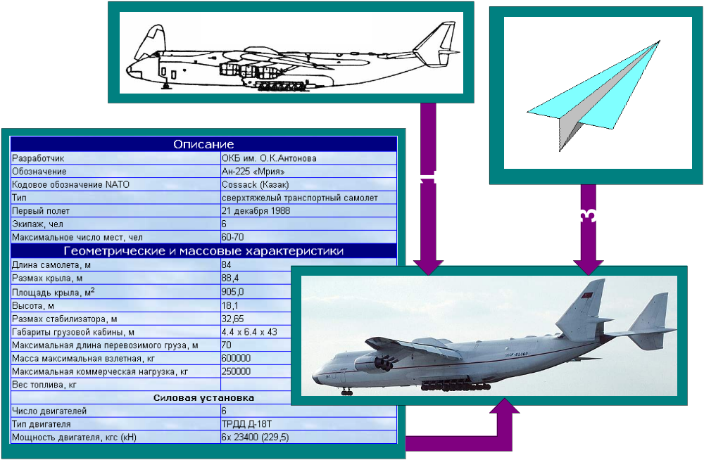
ПРИНЦИП ГОМОМОРФИЗМА - НАУЧНАЯ ОСНОВА МОДЕЛИРОВАНИЯ

Slide 4
2. 1. 2. ЭТАПЫ МОДЕЛИРОВАНИЯ:
1. ПОСТРОЕНИЕ МОДЕЛИ ОБЪЕКТА-ОРИГИНАЛА.
2. ИССЛЕДОВАНИЕ МОДЕЛИ.
3. ФОРМИРОВАНИЕ МНОЖЕСТВА ЗНАНИЙ С ПОМОЩЬЮ МОДЕЛИ.
4. ПЕРЕНОС ЗНАНИЙ С МОДЕЛИ НА ОБЪЕКТ-ОРИГИНАЛ.
ОБЪЕКТ – ОРИГИНАЛ
А
ЭТАП 1
МОДЕЛЬ ОБЪЕКТА
В
ПОСТРОЕНИЕ МОДЕЛИ
ЭТАП 4
ПРОВЕРКА ПОЛУЧЕННЫХ
ЗНАНИЙ НА СООТВЕТСТВИЕ
С ОРИГИНАЛОМ И ИХ
ПРИМЕНЕНИЕ
ЭТАП 2
ИЗУЧЕНИЕ МОДЕЛИ,
АНАЛИЗ ЕЕ СОДЕРЖАТЕЛЬНОСТИ
МНОЖЕСТВО ЗНАНИЙ
ОБ ОБЪЕКТЕ- ОРИГИНАЛЕ
S
ЭТАП 3
МНОЖЕСТВО
ЗНАНАНИЙ О
МОДЕЛИ
R
ПЕРЕНОС ЗНАНИЙ
С МОДЕЛИ НА ОРИГИНАЛ

Slide 5

МЕСТО МОДЕЛИРОВАНИЯ В КОМПЛЕКСЕ МЕТОДОВ ТЕОРИИ СИСТЕМ

Slide 6
2. 1. 3. КЛАССИФИКАЦИЯ ЭКОНОМИКО-МАТЕМАТИЧЕСКИХ МОДЕЛЕЙ
ПО ЦЕЛЕВОМУ НАЗНАЧЕНИЮ
ПО СТЕПЕНИ АГРЕГИРОВАНИЯ
МАКРОЭКОНОМИЧЕСКИЕ
ТЕОРЕТИЧЕСКИЕ
МИКРОЭКОНОМИЧЕСКИЕ
ПРИКЛАДНЫЕ
МЕЗОУРОВНЕВЫЕ

Slide 7
ПО РЕШАЕМЫМ ЗАДАЧАМ
ПО УЧЕТУ ФАКТОРА ВРЕМЕНИ
БАЛАНСОВЫЕ
СТАТИЧЕСКИЕ
ЭКОНОМЕТРИЧЕСКИЕ
ОПТИМИЗАЦИОННЫЕ
ДИНАМИЧЕСКИЕ
ИМИТАЦИОННЫЕ

Slide 8
ПО УЧЕТУ ФАКТОРА НЕОПРЕДЕЛЕННОСТИ
ПО ОТНОШЕНИЮ К ПРОЦЕССУ ПРИНЯТИЯ РЕШЕНИЙ
ДЕТЕРМИНИРОВАННЫЕ
ДЕСКРИПТИВНЫЕ
СТОХАСТИЧЕСКИЕ
НОРМАТИВНЫЕ

Slide 9
КЛАССИФИКАЦИЯ ЭКОНОМИКО-МАТЕМАТИЧЕСКИХ МЕТОДОВ
МЕТОДЫ ТЕОРИИИ СИСТЕМ
  СИСТЕМНЫЙ АНАЛИЗ
  СИНТЕТИЧЕСКИЙ МЕТОД
МЕТОДЫ МАТЕМАТИЧЕСКОЙ СТАТИСТИКИ
  ДИСПЕРСИОННЫЙ АНАЛИЗ
  КОРРЕЛЯЦИОННЫЙ АНАЛИЗ
  РЕГРЕССИОННЫЙ АНАЛИЗ
  ФАКТОРНЫЙ АНАЛИЗ
  КЛАСТЕРНЫЙ АНАЛИЗ
  КОМПОНЕНТНЫЙ АНАЛИЗ
  ТЕОРИЯ ИНДЕКСОВ
МЕТОДЫ ИССЛЕДОВАНИЯ ОПЕРАЦИЙ
  МАТЕМАТИЧЕСКОЕ ПРОГРАММИРОВАНИЕ
    ЛИНЕЙНОЕ
      СЕПАРАБЕЛЬНОЕ
      ЦЕЛОЧИСЛЕННОЕ
      ДРОБНО-ЛИНЕЙНОЕ
    НЕЛИНЕЙНОЕ
    ДИНАМИЧЕСКОЕ
    ПАРАМЕТРИЧЕСКОЕ
    СТОХАСТИЧЕСКОЕ
  МЕТОДЫ ТЕОРИИ ИГР
  МЕТОДЫ ТЕОРИИ РАСПИСАНИЙ
  МЕТОДЫ ТЕОРИИ МАССОВОГО ОБСЛУЖИВАНИЯ
  УПРАВЛЕНИЯ ЗАПАСАМИ

Slide 10
2. 1. 4. ЭТАПЫ ЭКОНОМИКО-МАТЕМАТИЧСЕКОГО МОДЕЛИРОВАНИЯ
ПОСТАНОВКА ЭКОНОМИЧЕСКОЙ ЗАДАЧИ И ЕЕ КАЧЕСТВЕННЫЙ АНАЛИЗ
ПОСТРОЕНИЕ МАТЕМАТИЧЕСКОЙ МОДЕЛИ
МАТЕМАТИЧЕСКИЙ АНАЛИЗ МОДЕЛИ
ЭМПИРИЧЕСКАЯ СПЕЦИФИКАЦИЯ МОДЕЛИ
СБОР, АНАЛИЗ И ПОДГОТОВКА ИСХОДНЫХ ДАННЫХ
ЧИСЛЕННОЕ РЕШЕНИЕ МОДЕЛИ
  ОТЫСКАНИЕ ОПТИМАЛЬНОГО РШЕНИЯ
  ПАРАМЕТРИЧЕСКАЯ ИДЕНТИФИКАЦИЯ
  ВЫЧИСЛИТЕЛЬНЫЙ ЭКСПЕРИМЕНТ
АНАЛИЗ ПОЛУЧЕННЫХ РЕЗУЛЬТАТОВ
ПОДГОТОВКА И ПРИНЯТИЕ УПРАВЛЕНЧЕСКИХ РЕШЕНИЕ

